Slide 1
化学工学
高等学校（工業）

Slide 2
目次
１．化学工学とは
２．国際単位系（ＳＩ）
３．単位換算
４．有効数字
５．管の内径と断面積
６．管径と流速・流量の関係
７．流体の密度と質量流量
８．連続の式
９．ベルヌーイの定理
10 ．層流と乱流
11 ．摩擦による流れのエネルギー損失
Notes:
各タイトルをクリックするとそのページに移動する。

Slide 3
高等学校（工業）
化学工学とは

Slide 4
化学工学とは
化学プラントだけでなく，設備全般にわたって必要とされている
学習内容
化学工場で扱われる物質の性質（密度・反応性など）について
機械や装置の適切な構造・寸法・材質・組み合わせ方・操作方法について
Notes:
化学工学とは，
化学工場で扱われる物質の性質（密度・反応性など） および 機械や装置の適切な構造・寸法・材質・組み合わせ方・操作方法について
学習することを説明する。
化学プラントだけでなく，全ての設備に必要とされる内容であることを説明する。

Slide 5
化学工学が扱う範囲
化学工学
単位操作
物質・エネルギーの移動
固体・液体・気体の取り扱い
反応操作
化学反応・反応装置
分離操作
化学工場の
管理・運営
計画・設計・建設
運転・保全・安全管理
その他
その他
Notes:
化学工学が扱う範囲は，
単位操作
物質・エネルギーの移動，固体・液体・気体の取り扱い，分離操作，その他
反応操作
化学反応・反応装置
化学工場の管理・運営
計画・設計・建設・運転・保全・安全管理
であることを説明する。

Slide 6
高等学校（工業）
国際単位系（ＳＩ）

Slide 7
単位系
基本単位 | 七つの基本単位を基礎としている 例：長さ（m），時間（s）等
組立単位 | 基本単位を組み合わせて使用する 例：速さ（m/s）等
接頭語 | ある量を表すとき，数値が大きすぎたり，小さすぎたりすることを防ぐために使用する 例：0.00394mは，3.94mmと呼べる
Notes:
国際単位系（SI）という名称は，1960年の第11回国際度量衡総会（CGPM）で採択されたこと
また，この単位系は，基本単位と組立単位から成り，一貫性のある単位系を構成していることを説明する。
・基本単位
七つの基本単位を基礎としている 例：長さ（m），時間（s）等
・組立単位
基本単位を組み合わせて使用する 例：速さ（m/s）等
・接頭語
ある量を表すとき数値が大きすぎたり小さすぎたりすることを防ぐために
使用する。
例：0.00394mは，3.94mmと呼ぶことができる。
なお，日本は，単位系の基本となるJIS Z 8203はISO1000を基礎としていることについて紹介する。

Slide 8
国際単位系（ＳＩ）
ＳＩ
ＳＩ単位
七つの基本単位
組立単位
10の整数乗倍の接頭語
Notes:
国際単位系（ＳＩ）のＳＩ単位には，七つの基本単位と組立単位によって構成されていることを確認する。
また，10の整数乗倍の接頭語は数値を表すときに間違い等を防ぐために使用することを確認する。

Slide 9
ＳＩ単位（基本単位）
量 | 単位の名称 | 単位記号
長さ | メートル | m
質量 | キログラム | kg
時間 | 時間 | s
電流 | アンペア | A
熱力学温度 | ケルビン | K
物質量 | モル | mol
光度 | カンデラ | cd
Notes:
ＳＩ単位（基本単位）について説明する。
ここに記載されている単位は，よく使用されるものばかりである。
発問して，確認するとよい。

Slide 10
補助単位
量 | 単位の名称 | 単位記号
平面角 | ラジアン | rad
立体角 | ステラジアン | Sr
Notes:
補助単位について説明する。

Slide 11
組立単位
量 | 組立単位
 | 名称 | 記号
面積 | 平方メートル | m²
体積 | 立法メートル | m³
速さ | メートル毎秒 | m/s
加速度 | メートル毎秒毎秒 | m/s²
波数 | 毎メートル | m⁻¹
密度 | キログラム毎立法メートル | kg/m³
電流密度 | アンペア毎平法メートル | A/m²
磁界の強さ | アンペア毎メートル | A/m²
濃度 | モル毎立法メートル | mol/m³
比体積 | 立法メートル毎キログラム | m³/kg
輝度 | カンデラ毎平方メートル | cd/m²
Notes:
組立単位について説明する。
面積・体積・速さ・加速度・密度など，重要なものについては発問し，確認するとよい。

Slide 12
組立単位（固有の名称をもつもの）①
量 | 組立単位
 | 名称 | 記号
周波数 | ヘルツ | Hz
力 | ニュートン | N
圧力・応力 | パスカル | Pa
エネルギー・仕事・熱量 | ジュール | J
仕事率・工率・動力・電力 | ワット | W
電荷・電気量 | クーロン | C
電位・電位差・電圧・起電力 | ボルト | V
静電容量・キャパシタンス | ファラド | F
電気抵抗 | オーム | Ω
コンダクタンス | ジーメンス | S
Notes:
組立単位（固有の名称をもつもの）について説明する。
力・圧力（応力）・エネルギー（熱量など）・仕事率（電力など）・電荷（電気量）・電位（電圧など）・静電容量（キャパシタンス）など，物理で使用される単位が多く，発問して，確認するとよい。

Slide 13
組立単位（固有の名称をもつもの）②
量 | 組立単位
 | 名称 | 記号
磁束 | ウェーバー | Wb
磁束密度・磁気誘導 | テスラ | T
インダクタンス | ヘンリー | H
セルシウス温度 | セルシウス度（度） | ℃
光束 | ルーメン | lm
照度 | ルクス | lX
放射能 | ベクレル | Bq
吸収線量 | グレイ | Gy
熱量当量 | シーベルト | Sv
Notes:
組立単位（固有の名称をもつもの）について説明する。

Slide 14
組立単位（固有の単位を含むもの）
量 | 単位の名称 | 単位記号
粘度 | パスカル秒 | Pa・s
表面張力 | ニュートン毎メートル | N/m
比熱容量 | ジュール毎キログラム毎ケルビン | J/kg・K）
熱伝導率 | ワット毎メートル毎ケルビン | W/(m・K)
Notes:
組立単位（固有の単位を含むもの）について説明する。

Slide 15
接頭語①
単位に乗ぜられる倍数 | 接頭語の名称 | 接頭語の記号
10¹⁸ | エクサ | E
10¹⁵ | ペタ | P
10¹² | テラ | T
10⁹ | ギガ | G
10⁶ | メガ | M
10³ | キロ | k
10² | ヘクト | h
10¹ | デカ | da
Notes:
接頭語は，単位換算する際に必要であるため，確実に身に付けさせる。

Slide 16
接頭語②
単位に乗ぜられる倍数 | 接頭語の名称 | 接頭語の記号
10⁻¹ | デシ | d
10⁻² | センチ | c
10⁻³ | ミリ | mm
10⁻⁶ | マイクロ | μ
10⁻⁹ | ナノ | n
10⁻¹² | ピコ | P
10⁻¹⁵ | フェノム | f
10⁻¹⁸ | アト | A

Slide 17
高等学校（工業）
単位換算

Slide 18
単位換算
例題１ 次の単位換算をしなさい。
  アルミニウムの密度 8.96[g/cm³] → [kg/m³]
答え 8960[kg/m³]
  自動車の速度 80.0[km/h] → [m/s]
答え 22.2[m/s]
Notes:
例題１ 次の単位換算をしなさい。
・アルミニウムの密度 8.96[g/cm³] → [kg/m³] 答え 8960[kg/m³]
・自動車の速度 80.0[km/h] → [m/s] 答え 22.2[m/s]
分からない生徒には，画面上のヒントをクリックさせる。

Slide 19
単位換算
例題２ 次の単位換算をしなさい。
  1回のシャワーの平均水量 10.0[L/min] → [m³/s]
答え 1.67×10⁻⁴[m³/s]
  1世帯当りのCO₂排出量 3600[kg/y] → [g/d]
答え 9863[g/d]
Notes:
例題２ 次の単位換算をしなさい。
・1回のシャワーの平均水量 10.0[L/min] → [m³/s] 答え 1.67×10⁻⁴[m³/s]
・1世帯当りのCO₂排出量 3600[kg/y] → [g/d] 答え 9863[g/d]
分からない生徒には，画面上のヒントをクリックさせる。

Slide 20
高等学校（工業）
有効数字

Slide 21
測定値と有効数字
0.1kgの桁まで測れる体重計で体重を測定したところ，76.5kgであった。
この場合
体重は，76.54kg以下，76.45kg以上であると言える
つまり
体重計で測定した体重は，真の値ではなく，近似値であると言える
※私たちが扱う測定値のほとんどが，近似値であると考えても差し支えない
Notes:
0.1kgの桁まで測れる体重計で体重を測定したところ，76.5kgであった。
この場合，
体重は，76.54kg以下，76.45kg以上であると言える。
つまり，
体重計で測定した体重は，真の値ではなく，近似値であると言える。
※私たちが扱う測定値のほとんどが，近似値であると考えても差し支えない。

Slide 22
測定値と有効数字
0.1kgの桁まで測れる体重計で体重を測定したところ，76.5kgであった。
76.5kgの単位をgにすると，76500gになるが・・・
最後の2桁の00は，値が0であるということではない
つまり
意味のある数字は，7と6と5の3つだけである
この3つの数字を
有効数字という
76.5kgの有効数字は，3桁であるという
Notes:
76.5kgの単位をgにすると，76500gになるが，意味のある数字について理解させる。
意味のある数字は，7と6と5の3つだけである。
最後の2桁の00は，値が0であるということではない。
この3つの数字を有効数字という。
76.5kgの有効数字は，3桁であるということを説明する。

Slide 23
有効数字のポイント
先頭の0は有効数字に含まない
（0以外の数字が始まるまでは有効数字に含まない）
末尾の0は有効数字に含む
計算結果は，計算に用いた数値（測定値）の中で，有効数字の桁数の最も小さいものと同じ桁数にすることが適当
Notes:
有効数字のポイント
①先頭の0は有効数字に含まない
（0以外の数字が始まるまでは有効数字に含まない）
②末尾の0は有効数字に含む
③計算結果は，計算に用いた数値（測定値）の中で，有効数字の
桁数の最も小さいものと同じ桁数にすることが適当
であることを説明する。

Slide 24
有効数字
まとめ
先頭の0は含まない
末尾の0は含む
計算結果は，最も小さいものと同じ桁数にする
Notes:
有効数字のポイントを確認させる。
①先頭の0は含まない
②末尾の0は含む
③計算結果は，最も小さいものと同じ桁数にする
この三つがポイントであることを再確認させ，確実に理解させる。

Slide 25
有効数字の確認
有効数字４桁
11.90
0.2974
有効数字３桁
9.81
0.297
0.0161
0.016０7
9.8０7
11.9
6.022×10²³
6.02×10²³
Notes:
有効数字４桁
11.90
9.8０7
0.2974
0.016０7
6.022×10²³
有効数字３桁
11.9
9.81
0.297
0.0161
6.02×10²³
確実に定着したかどうか、発問し、確認する。

Slide 26
有効数字の丸め方
気体定数（R=８．３１４４６２１）を指定された有効数字に丸める
有効数字
5桁
有効数字
4桁
有効数字
3桁
8.31446
8.3144
8.314
5
６桁目の６を四捨五入して切り上げる
５桁目の４を四捨五入して切り捨てる
４桁目の４を四捨五入して切り捨てる
Notes:
有効数字の丸め方をイメージさせる。
気体定数（R=８．３１４４６２１）を指定された有効数字に丸める場合
有効数字5桁 8.31446 ６桁目の６を四捨五入して切り上げて，8.3145となる
有効数字4桁 8.3144 ５桁目の４を四捨五入して切り捨てて，8.314となる
有効数字3桁 8.314 ４桁目の４を四捨五入して切り捨てて，8.31となる
ことを発問しながら確認する。
報告書等で必要である内容であるため，確実に理解させる。

Slide 27
有効数字
例題３ 次の測定値の有効数字は何桁か求めなさい。
8.31[Pa･m³/(mol･K)]
273.15[K]
22.4[L]
101.3[kPa]
0.0821[atm･L/(mol･K)]
6.02×10²³個
8.9112[g]
３桁
５桁
３桁
４桁
３桁
３桁
５桁
答え
Notes:
例題３ 次の測定値の有効数字は何桁か求めなさい。
8.31[Pa･m³/(mol･K)]
273.15[K]
22.4[L]
101.3[kPa]
0.0821[atm･L/(mol･K)]
6.02×10²³個
8.9112[g]
答え
３桁
５桁
３桁
４桁
３桁
３桁
５桁
発問し，生徒の理解度を確認する。

Slide 28
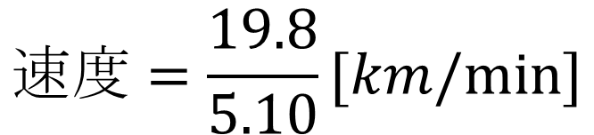


有効数字
例題４ 電車が一定の速度で19.8kmを走るのに5.10minを要したときの速度[km/h]を求めなさい。
$$速度=\frac{19.8}{5.10}[km/min]$$
1時間は60分であるため，60をかける
$$=3.88×60$$
$$=232.9[km/h]$$
Notes:
例題４
電車が一定の速度で19.8kmを走るのに5.10minを要したときの速度[km/h]を求めなさい。
$$速度=\frac{19.8}{5.10}[km/min]=3.88×60=232.9[km/h]$$
1時間は60分であることから，60をかけることを確認する。

Slide 29
高等学校（工業）
管の内径と断面積

Slide 30

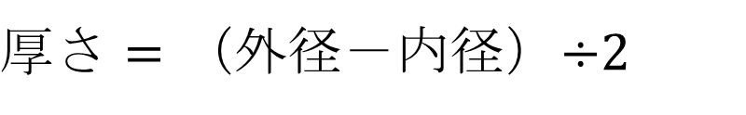

管の内径
$$内径=外径−厚さ×2$$
$$外径=内径＋厚さ×2$$
$厚さ=（外径－内径）$÷2
厚さ[㎜]
厚さ[㎜]
内径[㎜]
外径[㎜]
Notes:
管の内径は下記の三つの考え方を理解すれば解けることを説明する。
$$内径=外径−厚さ×2$$
$$外径=内径＋厚さ×2$$
$厚さ=（外径－内径）$÷2

Slide 31




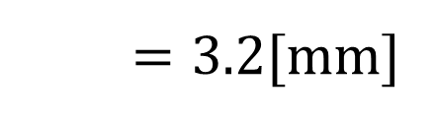
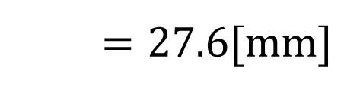

管の内径
$$内径=外径−厚さ×2$$
25A鋼管の場合
$$内径=34.0−3.2×2$$
$=27.6$[mm]
$$外径=内径＋厚さ×2$$
$$外径=27.6+3.2×2$$
$$=34.0[mm]$$
$$厚さ=（外径－内径）÷2$$
3.2[㎜]
3.2[㎜]
$$厚さ=（34.0－27.6）÷2$$
$=3.2$[mm]
27.6[㎜]
34.0[㎜]
Notes:
実際に，25A鋼管の場合を考えさせる。
$$内径=外径−厚さ×2$$
$内径=34.0−3.2×2=27.6$
$$外径=内径＋厚さ×2$$
$$外径=27.6+3.2×2=34.0$$
$$厚さ=（外径－内径）÷2$$
$$厚さ=（34.0－27.6）÷2=3.2$$
であることを生徒に発問しながら確認する。

Slide 32
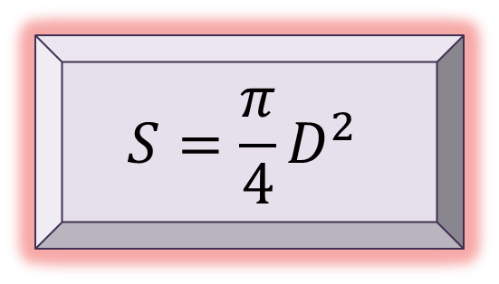
管の内径と断面積
$$S=\frac{π}{4}D^{2}$$
単位は[m]
S：断面積[m²]
π：円周率（3.14）
D：内径[m]
内径[m]
Notes:
管の内径と断面積を考える際に用いる一般式は，
$$S=\frac{π}{4}D^{2}$$
S：断面積[m²]
π：円周率（3.14）
D：内径[m]
であることを説明する。
このときの内径の単位が［m］であることを間違えやすい箇所として確認する。
断面積の単位が［m²］であるために，内径の単位も［m］にする必要があることを説明する。

Slide 33
高等学校（工業）
管径と流速・流量の関係

Slide 34
管径と流速・流量の関係
平均流速（流速） | 管の中を流れている流体が等しい速さのときの流れの速さ
流量（体積流量） | 管を流れている流体の量を体積で表した値
質量流量 | 管を流れる流体の量を質量で表した値
Notes:
管径と流速・流量の関係として重要な語句を説明する。
・平均流速（流速）
管の中を流れている流体が等しい速さのときの流れの速さ
・流量（体積流量）
管を流れている流体の量を体積で表した値
・質量流量
管を流れる流体の量を質量で表した値

Slide 35
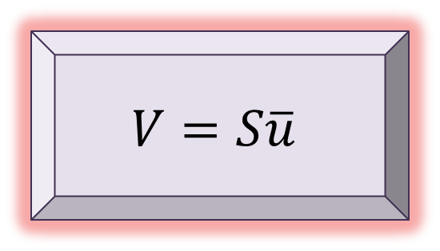
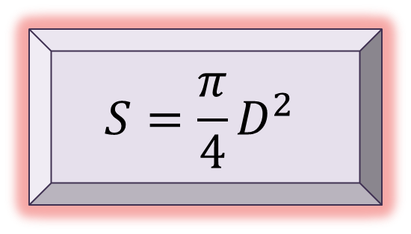
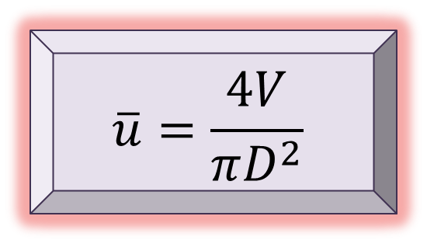
管径と流速・流量の関係
$$S=\frac{π}{4}D^{2}$$
上式を代入し，
式変形すると・・・
$$V=S\overline{u}$$
$$\overline{u}=\frac{4V}{πD^{2}}$$
V：流体の流量（体積流量）[m³/s]
S：断面積[m²]
ū：平均流速[m/s]
π：円周率（3.14）
D：内径[m]
Notes:
流速や流量を考える際に用いる一般式を整理させる。
$V=S\overline{u}$
V：流体の流量（体積流量）[m³/s]
S：断面積[m²]
ū：平均流速[m/s]
に，$S=\frac{π}{4}D^{2}$を代入し，式を変形すると
$$\overline{u}=\frac{4V}{πD^{2}}$$
π：円周率（3.14）
D：内径[m]
となることを説明する。

Slide 36

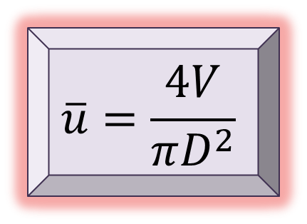
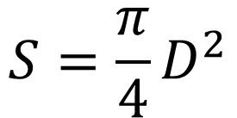
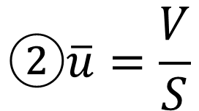

管径と流速・流量の関係
$$①V=S\overline{u}$$
$$を式変形すると，$$
$$②\overline{u}=\frac{V}{S}$$
になる。
平均流速（流速）ū[m/s]
$$S=\frac{π}{4}D^{2}$$
断面積S[m²]
流量（体積流量）V[m³/s]
を②に代入すると，
S：断面積[m²]
ū：平均流速[m/s]
V：流体の流量（体積流量）[m³/s]
$$\overline{u}=\frac{4V}{πD^{2}}$$
となる。
Notes:
$$①V=S\overline{u}を式変形すると，$$
$②\overline{u}=\frac{V}{S}$になる。
$S=\frac{π}{4}D^{2}$を②に代入すると，$\overline{u}=\frac{4V}{πD^{2}}$となる。
S：断面積[m²]
ū：平均流速[m/s]
V：流体の流量（体積流量）[m³/s]
生徒に発問し，理解できているか確認する。

Slide 37
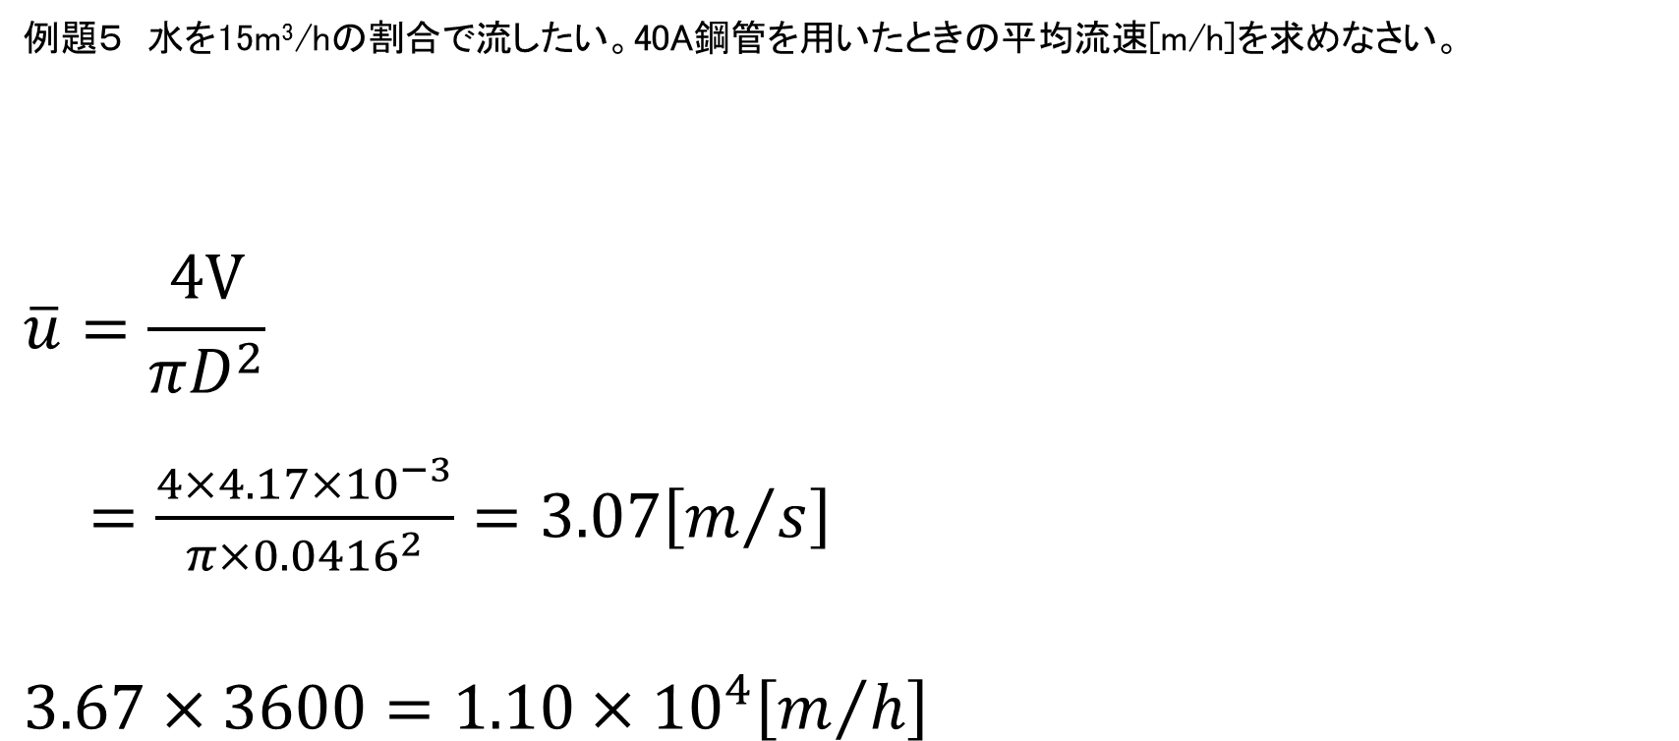
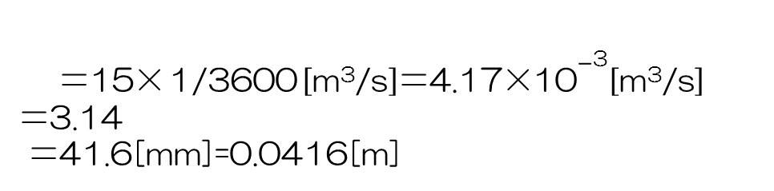
管径と流速・流量の関係
例題５ 水を15m³/hの割合で流したい。40A鋼管を用いたときの平均流速[m/h]を求めなさい。
$$\overline{u}=\frac{4V}{πD^{2}}$$
$=\frac{4×4.17×{10}^{−3}}{π×{0.0416}^{2}}=3.07\left[m/s\right]$
$$3.67×3600=1.10×{10}^{4}\left[m/h\right]$$
V:流量[m³/s]
π：円周率
D：内径[m]
＝$\text{15×}{\text{1}}/{\text{3600}}\left[{\text{m}\text{3}}/{\text{s}}\right]\text{＝}\text{4.17×}{\text{10}}^{\text{−}\text{3}}\left[{\text{m}\text{3}}/{\text{s}}\right]$
＝3.14
＝41.6[mm]=0.0416[m]
1時間は60分，
1分は60秒，
つまり60×60をかける
Notes:
例題５
水を15m³/hの割合で流したい。40A鋼管を用いたときの平均流速[m/h]を求めなさい。
一般式に値を代入すると，
$$\overline{u}=\frac{4V}{πD^{2}}=\frac{4×4.17×{10}^{−3}}{π×{0.0416}^{2}}=3.07\left[m/s\right]$$
となる。
単位を1秒間当たりではなく，1時間当たりに換算するために，
1時間は60分，1分は60秒であることから，60×60＝3600をかけることを説明する。
$$3.67×3600=1.10×{10}^{4}\left[m/h\right]$$

Slide 38
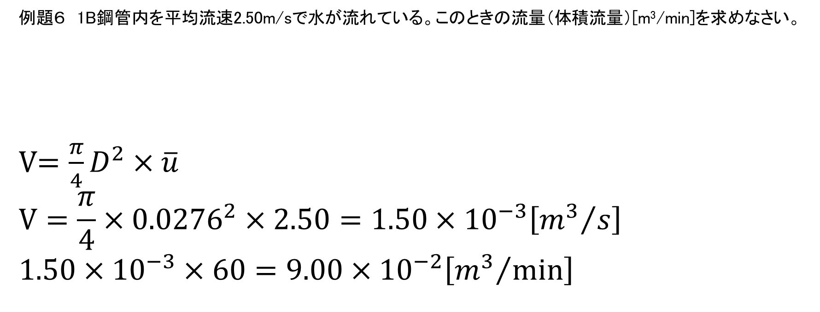
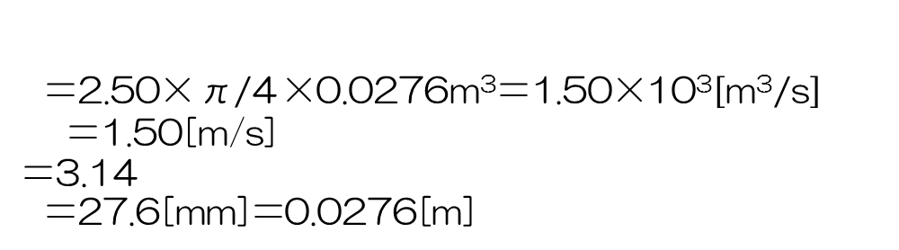
管径と流速・流量の関係
例題６ 1B鋼管内を平均流速2.50m/sで水が流れている。このときの流量（体積流量）[m³/min]を求めなさい。
V$=\frac{π}{4}D^{2}×\overline{u}$
$$V=\frac{π}{4}×{0.0276}^{2}×2.50=1.50×{10}^{−3}\left[{m^{3}}/s\right]$$
$$1.50×{10}^{−3}×60=9.00×{10}^{−2}\left[{m^{3}}/{min}\right]$$
V:体積[m3]
ū：平均流速
π：円周率
D：内径[m]
＝$\text{2.50×}{\text{π}}/{\text{4}}\text{×}\text{0.0276}\text{m}\text{3}\text{＝}\text{1.50×}\text{10}\text{3}\left[{\text{m}\text{3}}/{\text{s}}\right]$
＝1.50[m/s]
＝3.14
＝$\text{27.6[}\text{mm}\text{]}\text{＝}\text{0.0276[}\text{m}\text{]}$
1分は60秒，
つまり60をかける
Notes:
例題６
1B鋼管内を平均流速2.50m/sで水が流れている。このときの流量（体積流量）[m³/min]を求めなさい。
一般式に値を代入すると，
$$V=2.50×\frac{π}{4}×{0.0276}^{2}=1.50×{10}^{−3}\left[{m^{3}}/s\right]$$
となる。
単位を1秒間当たりではなく，1分間当たりに換算するために，
1分は60秒であることから，60をかけることを説明する。
$$1.50×{10}^{−3}×60=9.00×{10}^{−2}\left[{m^{3}}/{min}\right]$$

Slide 39
高等学校（工業）
流体の密度と質量流量

Slide 40
流体の密度と質量流量
液体の密度
例７ 水（４℃）の場合
1.00×1000=1000[kg/m³]
例８ 濃硫酸の場合
1.84×1000=1840[kg/m³]
比重×1000＝液体の密度
Notes:
液体の密度は，比重×1000＝液体の密度で求められることを説明する。
例７ 水（４[℃]）の場合 1.00×1000=1000[kg/m³]
例８ 濃硫酸の場合 1.84×1000=1840[kg/m³]

Slide 41
流体の密度と質量流量
気体の密度
例９ 空気（0℃，101.3kPa）の場合
1.00×1.29=1.29[kg/m³]
例10 水素（１mol）の場合
0.069×1.29＝0.089[kg/m³]
比重×1.29＝気体の密度
Notes:
気体の密度は，比重×1.29＝気体の密度で求められることを説明する。
例９ 空気（0[℃]，101.3[kPa]）の場合 1.00×1.29=1.29[kg/m³]
例10 水素（１[ｍｏｌ]）の場合 0.069×1.29＝0.089[kg/m³]

Slide 42
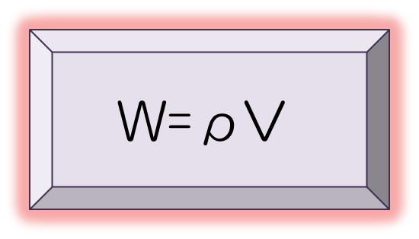
流体の密度と質量流量
$$\text{W}\text{=}\text{ρ}\text{V}$$
W：質量流量[kg/s]
ρ：流体の密度[kg/m³]
V：流量（体積流量）[m³/s]
Notes:
質量流量を求める一般式は，$W=ρV$であることを説明する。
W：質量流量[kg/s]
ρ：流体の密度[kg/m³]
V：流量（体積流量）[m³/s]

Slide 43
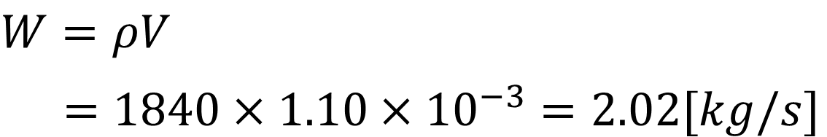
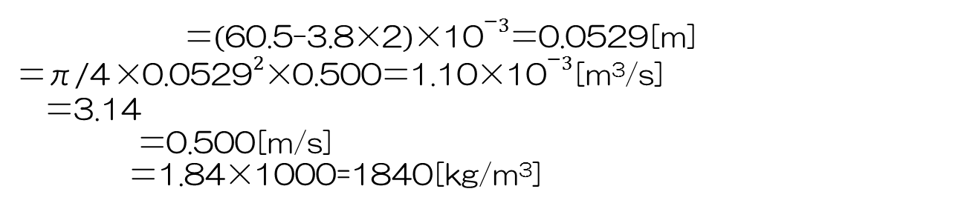


流体の密度と質量流量
例題11 50A鋼管（外径60.5mm，厚さ3.80mm）を比重1.84の硫酸が0.500m/sの平均流速で流れているとき
の質量流量[kg/min]を求めなさい。
＝$\left(\text{60.5}\text{−}\text{3.8×2}\right)\text{×}{\text{10}}^{\text{−}3}$＝0.0529[m]
＝${\text{π}}/{\text{4}}\text{×}{\text{0.0529}}^{2}\text{×0.500}＝\text{1.10×}{\text{10}}^{\text{−}3}\text{[}\text{m}\text{3}\text{/}\text{s}\text{]}$
＝3.14
＝0.500[m/s]
＝$\text{1.84×1000=1840[}\text{kg}\text{/}\text{m}\text{3}\text{]}$
D:50A鋼管の内径[m]
V：流量
π：円周率
$\overline{u}$：平均流速[m/s]
ρ：密度[kg/m³]
Ｗ：質量流量[kg/s]
$$W=ρV$$
$=1840×1.10×{10}^{−3}=2.02[kg/s]$
$$=2.02×60=121[kg/min]$$
Notes:
例題11
50A鋼管（外径60.5mm，厚さ3.80mm）を比重1.84の硫酸が0.500m/sの平均流速で流れているときの質量流量[kg/min]を求めなさい。
一般式に値を代入すると，
$w=1840×1.10×{10}^{−3}=2.02[kg/s]と$なる。
単位を1秒間当たりではなく，1分間当たりに換算するために，
1分は60秒であることから，60を掛けることを説明する。
$$2.02×60=121[kg/min]$$

Slide 44
高等学校（工業）
連続の式

Slide 45
連続の式
連続の式 | 定常流の範囲では，どの断面でも質量流量は等しくなる（W₁=W₂）関係を用いた式
定常流 | 連続した管内を流れる流体の断面における流速・流量・温度・圧力が一定に保たれている状態
Notes:
連続の式として重要な語句を説明する。
・連続の式
定常流の範囲では，どの断面でも質量流量は等しくなる（W₁=W₂）関係を用いた式
・定常流
連続した管内を流れる流体の断面における流速・流量・温度・圧力が一定に保たれている状態

Slide 46
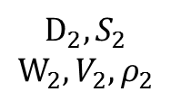
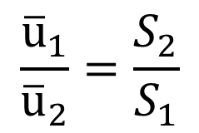
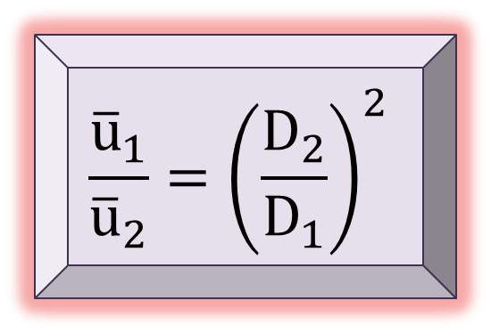
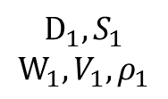








連続の式
$$W_{1}=W_{2}$$
$${ρ_{1}V}_{1}={ρ_{2}V}_{2}$$
断面①
断面②
$$V=S\overline{u}$$
$$ρ_{1}S_{1}{\overline{u}}_{1}=ρ_{2}S_{2}{\overline{u}}_{2}$$
$$V_{1}=V_{2}$$
$$S_{1}{\overline{u}}_{1}=S_{2}{\overline{u}}_{2}$$
$${\overline{u}}_{1}$$
$${\overline{u}}_{2}$$
$$\frac{{\overline{u}}_{1}}{{\overline{u}}_{2}}=\frac{S_{2}}{S_{1}}$$
$$\frac{{\overline{u}}_{1}}{{\overline{u}}_{2}}={\left(\frac{D_{2}}{D_{1}}\right)}^{2}$$
$$D_{1},S_{1}$$
$$W_{1},V_{1},ρ_{1}$$
$$D_{2},S_{2}$$
$$W_{2},V_{2},ρ_{2}$$
Notes:
$$W_{1}=W_{2}$$
$${ρ_{1}V}_{1}={ρ_{2}V}_{2}$$
$$V=S\overline{u}$$
$$ρ_{1}S_{1}{\overline{u}}_{1}=ρ_{2}S_{2}{\overline{u}}_{2}$$
$$V_{1}=V_{2}$$
$$S_{1}{\overline{u}}_{1}=S_{2}{\overline{u}}_{2}$$
$$\frac{{\overline{u}}_{1}}{{\overline{u}}_{2}}=\frac{S_{2}}{S_{1}}$$
$$\frac{{\overline{u}}_{1}}{{\overline{u}}_{2}}={\left(\frac{D_{2}}{D_{1}}\right)}^{2}$$

Slide 47

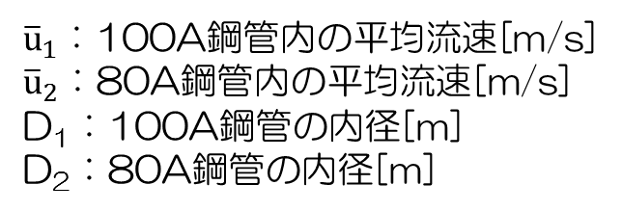

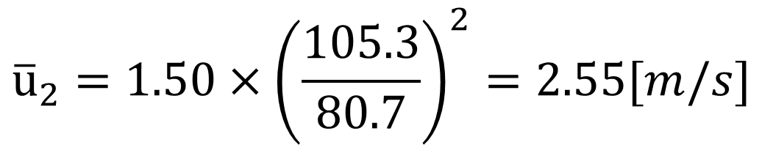
連続の式
例題12 100A鋼管（外径114.3mm，厚さ4.5mm）に80A鋼管（外径89.1mm，厚さ4.2mm）を接続した管内を
水が定常状態で流れている。100A鋼管内の平均流速が1.50m/sのときの80A鋼管内の平均流速[m/s]
を求めなさい。
${\overline{u}}_{1}$：100A鋼管内の平均流速[m/s]
${\overline{u}}_{2}$：80A鋼管内の平均流速[m/s]
D₁：100A鋼管の内径[m]
D₂：80A鋼管の内径[m]
＝1.50[m/s]
＝114.3-4.5×2＝105.3[mm]
＝89.1-4.2×2＝80.7[mm]
$$\frac{{\overline{u}}_{1}}{{\overline{u}}_{2}}={\left(\frac{D_{2}}{D_{1}}\right)}^{2}$$
$$\frac{1.50}{{\overline{u}}_{2}}={\left(\frac{80.7}{105.3}\right)}^{2}$$
$${\overline{u}}_{2}=1.50×{\left(\frac{105.3}{80.7}\right)}^{2}=2.55[m/s]$$
Notes:
例題12
100A鋼管（外径114.3mm，厚さ4.5mm）に80A鋼管（外径89.1mm，厚さ4.2mm）を
接続した管内を水が定常状態で流れている。100A鋼管内の平均流速が1.50m/sのときの
80A鋼管内の平均流速[m/s]を求めなさい。
$\frac{{\overline{u}}_{1}}{{\overline{u}}_{2}}={\left(\frac{D_{2}}{D_{1}}\right)}^{2}$に値を代入すると，
$\frac{1.50}{{\overline{u}}_{2}}={\left(\frac{80.7}{105.3}\right)}^{2}$となる。
この式を式変形すると，
$${\overline{u}}_{2}=1.50×{\left(\frac{105.3}{80.7}\right)}^{2}=2.55[m/s]$$
となる。

Slide 48
高等学校（工業）
ベルヌーイの定理

Slide 49
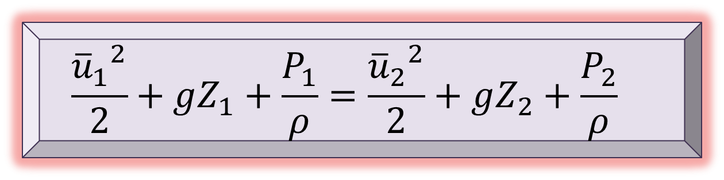




ベルヌーイの定理
$$\frac{{{\overline{u}}_{1}}^{2}}{2}+gZ_{1}+\frac{P_{1}}{ρ}=\frac{{{\overline{u}}_{2}}^{2}}{2}+gZ_{2}+\frac{P_{2}}{ρ}$$
断面①
$${\overline{u}}_{1},P_{1},ρ$$
水
$${\overline{u}}_{2},P_{2},ρ$$
$$F=0$$
$$W=0$$
断面②
基準面
Notes:
ベルヌーイの定理とは，
$$\frac{{{\overline{u}}_{1}}^{2}}{2}+gZ_{1}+\frac{P_{1}}{ρ}=\frac{{{\overline{u}}_{2}}^{2}}{2}+gZ_{2}+\frac{P_{2}}{ρ}$$
であり，流体1kg当たり失われる機械エネルギー（流れのエネルギー損失）は無視することができる。
$$F=0$$
また，ポンプや送風機など（流体輸送機）によって供給される機械エネルギーも，機械を使用していなければ無視することができる。
$$W=0$$
であることを説明する。

Slide 50
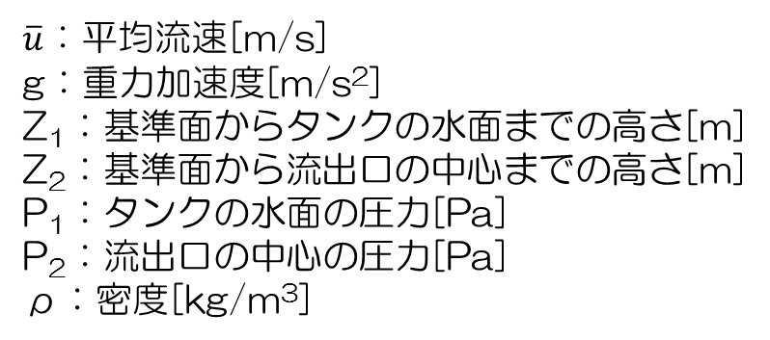
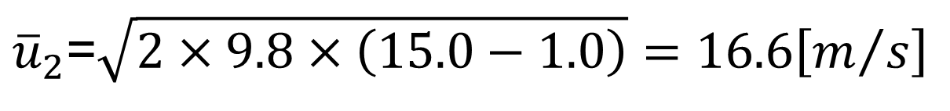
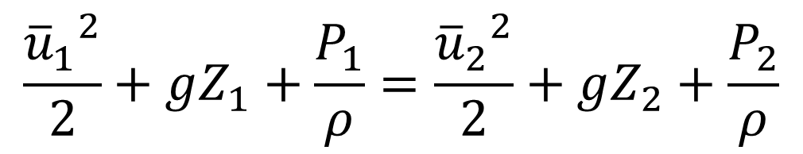
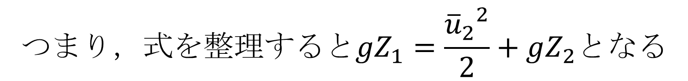
ベルヌーイの定理
例題13 基準面からタンク内の水面までの高さが15.0m，流出口の中心までの高さが1.0mであるときに流出
する水の平均流速[m/s]を求めなさい。ただし，タンク内の水面の面積は非常に大きく，摩擦によるエネ
ルギー損失はないものとする。
タンク内が大きいことから，タンク内の流れは0とすることができるため無視できる
$\overline{u}$：平均流速[m/s]
g：重力加速度[m/s²]
Z₁：基準面からタンクの水面までの高さ[m]
Z₂：基準面から流出口の中心までの高さ[m]
P₁：タンクの水面の圧力[Pa]
P₂：流出口の中心の圧力[Pa]
ρ：密度[kg/m³]
＝9.8[m/s²]
＝15.0[m]
＝1.0[m]
大気圧ではP₁とP₂は同じなため無視できる
$$\frac{{{\overline{u}}_{1}}^{2}}{2}+gZ_{1}+\frac{P_{1}}{ρ}=\frac{{{\overline{u}}_{2}}^{2}}{2}+gZ_{2}+\frac{P_{2}}{ρ}$$
$$つまり，式を整理するとgZ_{1}=\frac{{{\overline{u}}_{2}}^{2}}{2}+gZ_{2}となる$$
${\overline{u}}_{2}$=$\sqrt{2×9.8×\left(15.0−1.0\right)}=16.6\left[m/s\right]$
Notes:
例題13 基準面からタンク内の水面までの高さが15.0m，流出口の中心までの
高さが1.0mであるときに流出する水の平均流速[m/s]を求めなさい。ただし，
タンク内の水面の面積は非常に大きく，摩擦によるエネルギー損失はないものとする。
$$\frac{{{\overline{u}}_{1}}^{2}}{2}+gZ_{1}+\frac{P_{1}}{ρ}=\frac{{{\overline{u}}_{2}}^{2}}{2}+gZ_{2}+\frac{P_{2}}{ρ}$$
$つまり，式を整理すると gZ_{1}=\frac{{{\overline{u}}_{2}}^{2}}{2}+gZ_{2} となる$。
値を代入すると，
${\overline{u}}_{2}$=$\sqrt{2×9.8×\left(15.0−1.0\right)}=16.6\left[m/s\right]$
となる。

Slide 51
高等学校（工業）
層流・乱流

Slide 52
層流・乱流
層流 | 流体が常に規則正しく流れ，隣り合う部分が混ざり合うことがない状態 レイノルズ数Re：Re＜2100
遷移域 | 流れが不安定な状態 レイノルズ数Re：2100＜Re＜4000
乱流 | 流体が細かく不規則に流れ，隣り合う部分が入り乱れて混ざり合っている状態 レイノルズ数Re：4000＜Re
※自然界の流れ（大気や河川など）のほとんどは，乱流（Reが4000以上）である
Notes:
層流・乱流として重要な語句を説明する。
・層流
流体が常に規則正しく流れ，隣り合う分が混ざり合うことがない状態
レイノルズ数Re：Re＜2100
・遷移域
流れが不安定な状態
レイノルズ数Re：2100＜Re＜4000
・乱流
流体が細かく不規則に流れ，隣り合う部分が入り乱れて混ざり合っている状態
レイノルズ数Re：4000＜Re
自然界の流れ（大気や河川など）のほとんどは，乱流（Reが4000以上）で
あることを説明し、生徒の興味・関心を引きだすとよい。

Slide 53
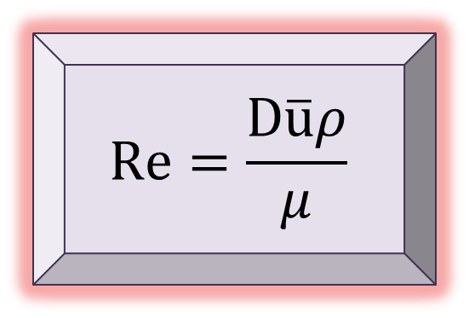
レイノルズ数
レイノルズ数Re（単位はない）
$$Re=\frac{D\overline{u}ρ}{μ}$$
Re＜2100：層流
2100＜Re＜4000：遷移域
4000＜Re：乱流
D : 管の内径[m]
ū：流体の平均流速[m/s]
ρ：流体の密度[kg/m³]
μ：流体の粘度[pa･s]
Notes:
レイノルズ数Re（単位はない）を求める一般式とは，
$$Re=\frac{D\overline{u}ρ}{μ}$$
D : 管の内径[m]
ū：流体の平均流速[m/s]
ρ：流体の密度[kg/m³]
μ：流体の粘度[pa･s]
であることを説明する。
また，流れの状態はレイノルズ数の値で判断できることを最確認させる。
Re＜2100：層流
2100＜Re＜4000：遷移域
4000＜Re：乱流

Slide 54
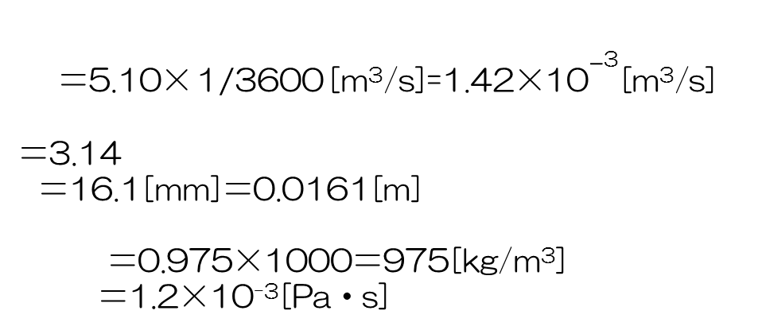

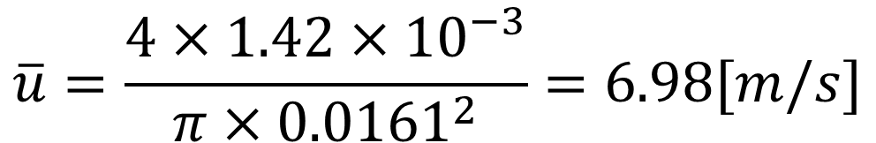

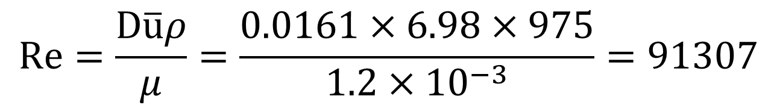
レイノルズ数
例題14 15A鋼管（内径16.1mm）を用いて，20℃のエタノール（比重0.975，粘度1.20）を5.10m³/hで送るとき
の流れの状態を求めなさい。
V:流量[m³/h]
$\overline{u}$：平均流速[m/s]
π：円周率
D：内径[m]
Re：レイノルズ数
ρ：密度[kg/m³]
μ：粘度[Pa・s]
＝$\text{5.10×}{\text{1}}/{\text{3600}}\text{[}\text{m}\text{3}\text{/}\text{s}\text{]=1.42×}{\text{10}}^{\text{−}\text{3}}\text{[}\text{m}\text{3}\text{/}\text{s}\text{]}$
＝3.14
＝16.1[mm]＝0.0161[m]
＝0.975×1000＝975[kg/m³]
＝1.2×10⁻³[Pa・s]
$$\overline{u}=\frac{4V}{πD^{2}}$$
$$\overline{u}=\frac{4×1.42×{10}^{−3}}{π{×0.0161}^{2}}=6.98[m/s]$$
$$Re=\frac{D\overline{u}ρ}{μ}=\frac{0.0161×6.98×975}{1.2×{10}^{−3}}=91307$$
Re＞4000のため，乱流である。
Notes:
例題14
15A鋼管（内径16.1mm）を用いて，20℃のエタノール（比重0.975，粘度1.20）を5.10m³/hで送るときの流れの状態を求めなさい。
$\overline{u}=\frac{4V}{πD^{2}}$に値を代入すると，
$$\overline{u}=\frac{4×1.42×{10}^{−3}}{π{×0.0161}^{2}}=6.98[m/s]$$
となる。
$Re=\frac{D\overline{u}ρ}{μ}$に値を代入すると，
$$Re=\frac{0.0161×6.98×975}{1.2×{10}^{−3}}=91307$$
である。
このことから，Re＞4000のため，乱流であると言える。

Slide 55
高等学校（工業）
摩擦による流れのエネルギー損失

Slide 56
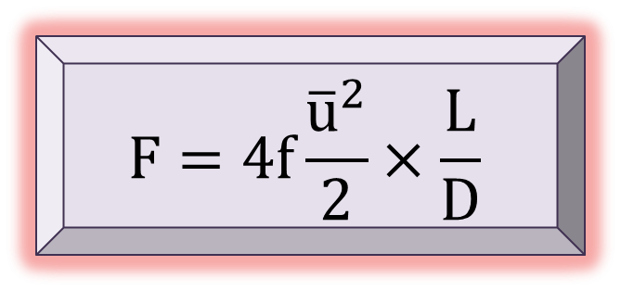
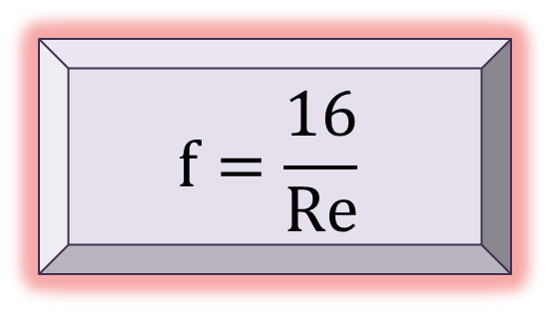
ファニングの式
まっすぐな管（円形）の中を流れる流体の摩擦によるエネルギー損失
Ｆ ：摩擦による流れのエネルギー損失［J/kg］
ｆ ：管摩擦係数
ū ：平均流速[m/s]
L ：管の長さ[m]
D ：管の内径
$$F=4f\frac{{\overline{u}}^{2}}{2}×\frac{L}{D}$$
$$f=\frac{16}{Re}$$
層流（Re＜2100）の場合，
管摩擦係数ｆは左記の式で求める
乱流（4000＜Re）の場合，
次のグラフから求める
Notes:
ファニングの式とは，まっすぐな管（円形）の中を流れる流体の摩擦による
エネルギー損失であり，一般式は，
$$F=4f\frac{{\overline{u}}^{2}}{2}×\frac{L}{D}$$
Ｆ：摩擦による流れのエネルギー損失［J/kg］
ｆ：管摩擦係数
ū ：平均流速[m/s]
L：管の長さ[m]
D：管の内径
である。
レイノルズ数が層流（Re＜2100）の場合，
$$f=\frac{16}{Re}$$
で求めることができることを説明する。
乱流（4000＜Re）の場合は，次のグラフから求めることを説明する。

Slide 57
ファニングの式
乱流（4000＜Re）の場合
平滑管の場合も，同じようにグラフから求めることができる
Notes:
乱流（4000＜Re）の場合に使用するグラフを紹介する。
このグラフは粗管のグラフであるが，平滑管の場合も，同じようにグラフから求めることができることを説明する。

Slide 58

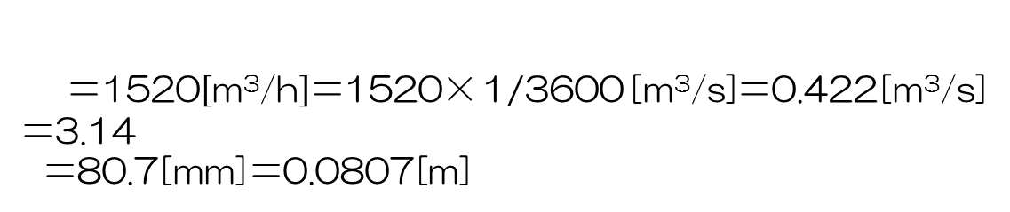
ファニングの式
例題15 ダムの水を3B鋼管（内径80.7mm）を用いて，油（比重0.900，粘度0.100pa･s）を1520m³/hの割合
でダムから1km離れたタンクに贈るときの摩擦による流れのエネルギー損失[J/kg]を求めなさい。
V:流量[m³/s]
π：円周率
D：内径[m]
$\text{＝}\text{1520}\left[\text{m}\text{3}\text{/}\text{h}\right]\text{＝}\text{1520×}{\text{1}}/{\text{3600}}\text{[}\text{m}\text{3}\text{/}\text{s}\text{]}$＝0.422[m³/s]
＝3.14
＝80.7[mm]＝0.0807[m]
$$\overline{u}=\frac{4V}{πD^{2}}$$
$=\frac{4×0.422}{π{×0.0807}^{2}}$
$=82.5[m/s]$
Notes:
例題15 ダムの水を3B鋼管（内径80.7mm）を用いて，油（比重0.900，粘度0.100pa･s）を1520m³/hの割合
でダムから1km離れたタンクに贈るときの摩擦による流れのエネルギー損失[J/kg]を求めなさい。
一般式に値を代入すると
$$\overline{u}=\frac{4×0.422}{π{×0.0807}^{2}}=82.5[m/s]$$
となる。

Slide 59

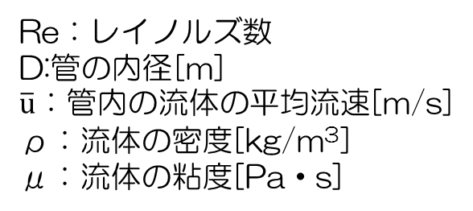
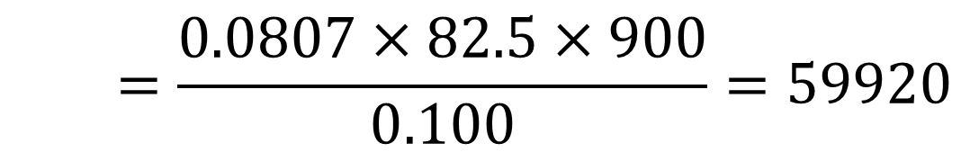
ファニングの式
例題15 ダムの水を3B鋼管（内径80.7mm）を用いて，油（比重0.900，粘度0.100pa･s）を1520m³/hの割合
でダムから1km離れたタンクに贈るときの摩擦による流れのエネルギー損失[J/kg]を求めなさい。
Re：レイノルズ数
D:管の内径[m]
$\overline{u}$：管内の流体の平均流速[m/s]
ρ：流体の密度[kg/m³]
μ：流体の粘度[Pa・s]
＝0.0807[m]
＝82.5[m/s]
＝0.900×1000＝900[kg/m³]
＝0.100[Pa・s]
$$Re=\frac{D\overline{u}ρ}{μ}$$
$$=\frac{0.0807×82.5×900}{0.100}=59920$$
Notes:
例題15 一般式に値を代入すると，
$$Re=\frac{D\overline{u}ρ}{μ}$$
$$Re=\frac{0.0807×82.5×900}{0.100}=59920$$
となる。

Slide 60

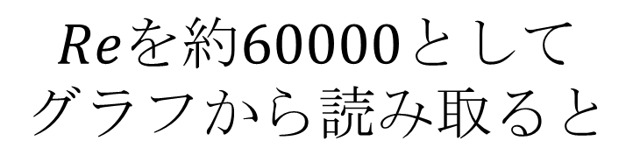

ファニングの式
例題15 ダムの水を3B鋼管（内径80.7mm）を用いて，油（比重0.900，粘度0.100pa･s）を1520m³/hの割合
でダムから1km離れたタンクに贈るときの摩擦による流れのエネルギー損失[J/kg]を求めなさい。
$$Re=59920≅60000$$
$$Reを約60000として$$
$$グラフから読み取ると$$
0.006４
$$f=0.0064$$
$$となる。$$
Notes:
$例題15$
ダムの水を3B鋼管（内径80.7mm）を用いて，油（比重0.900，粘度0.100pa･s）を1520m³/hの割合でダムから1km離れたタンクに贈るときの摩擦による流れのエネルギー損失[J/kg]を求めなさい。
$$Re=59920≅60000$$
であるためグラフからfを求めることを説明する。
$Reを約60000として$，グラフ$から読み取ると$，
$$f=0.0064$$
$$となる。$$

Slide 61

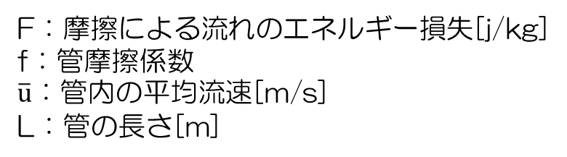
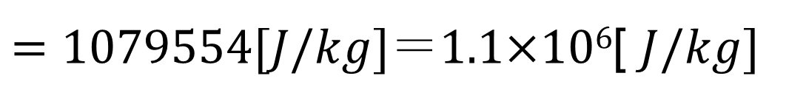

ファニングの式
例題15 ダムの水を3B鋼管（内径80.7mm）を用いて，油（比重0.900，粘度0.100pa･s）を1520m³/hの割合
でダムから1km離れたタンクに贈るときの摩擦による流れのエネルギー損失[J/kg]を求めなさい。
F：摩擦による流れのエネルギー損失[j/kg]
f：管摩擦係数
$\overline{u}$：管内の平均流速[m/s]
L：管の長さ[m]
＝0.0064
＝82.5[m/s]
＝1[km]＝1000[m]
$$F=4f\frac{{\overline{u}}^{2}}{2}×\frac{L}{D}$$
$=4×0.0064×\frac{{82.5}^{2}}{2}×\frac{1000}{0.0807}$
$=1079554[J/kg]＝$1.1×10⁶[ $J/kg]$
Notes:
例題15
$$F=4f\frac{{\overline{u}}^{2}}{2}×\frac{L}{D}$$
一般式に値を代入すると，
$F=4×0.0064×\frac{{82.5}^{2}}{2}×\frac{1000}{0.0807}=1079554[J/kg]＝$1.1×10⁶[ $J/kg]$
である。

Slide 62
化学工学
おわり
高等学校（工業）

